Slide 1

Hildegarda di Bingen: le sue visioni, il suo pensiero, la sua medicina
Michela Zucca
Servizi Culturali

Slide 2
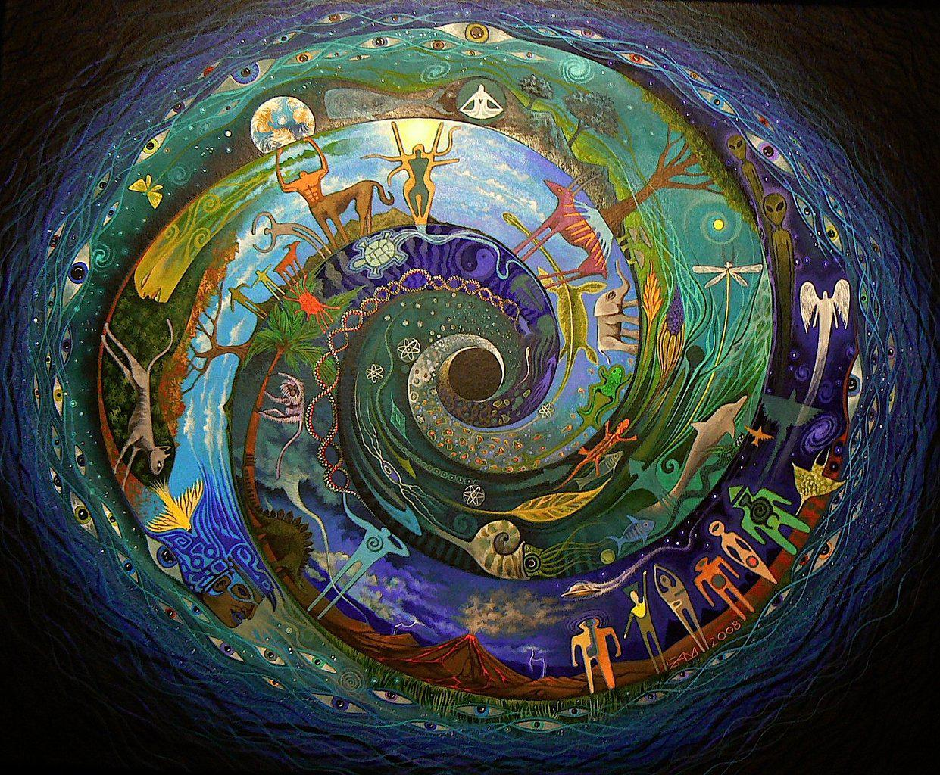
Tutto ciò
che Hilde
gard scrive viene dalle sue visioni.
In realtà è il sistema di conoscenza
più comune presso gran parte dei popoli antichi e dei suoi intelle
ttuali: gli sciamani.
Michela Zucca
Servizi Culturali

Slide 3
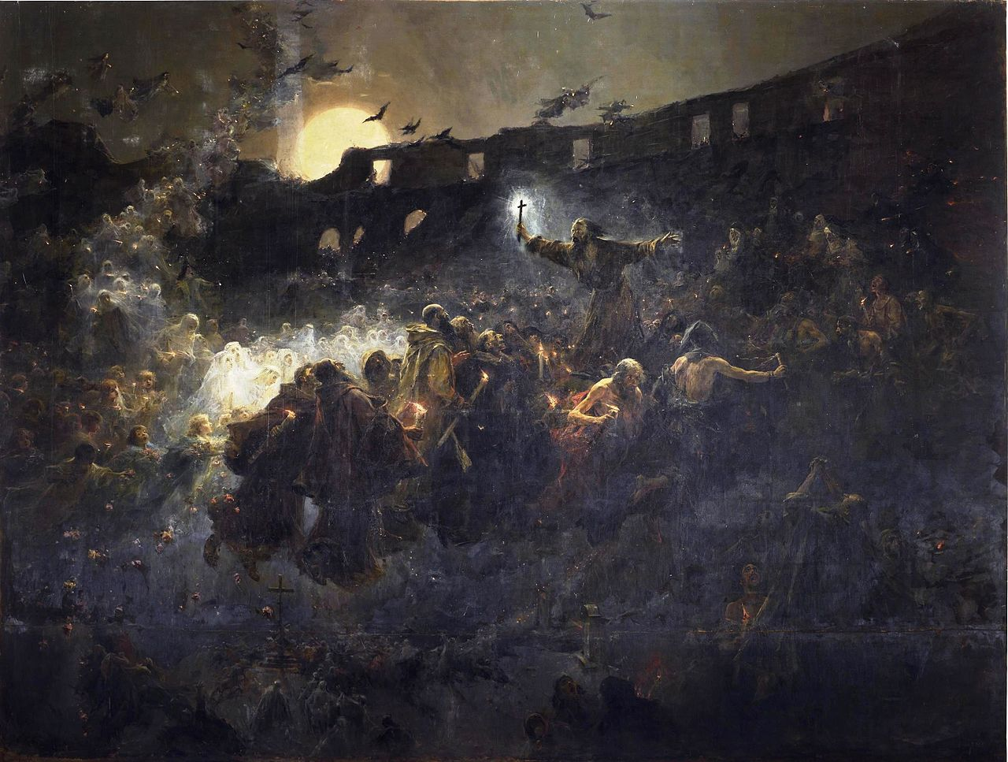
Ma non erano solo gli sciamani, i veggenti e gli oracoli che avevano le visioni: profeti ebrei, santi e mistici cristiani potevano disporre di un collegamento diretto col piano di sopra.
.
Michela Zucca
Servizi Culturali

Slide 4
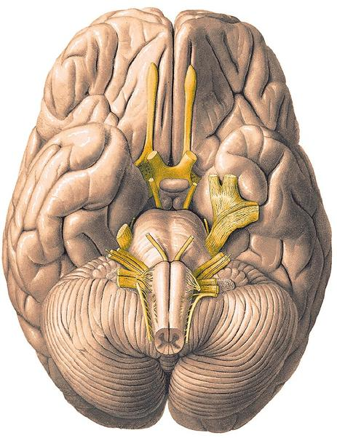
Julian Jaynes, psicologo statunitense che tenta di individuare l’origine della coscienza attraverso studi di archeologia della mente, sostiene che le voci degli dei si originassero in una parte adesso quasi inutilizzata del cervello: l’emisfero destro. Le allucinazioni acustiche e visive servivano anche per sollevare dalla responsabilità la persona che le aveva avute: in questo modo si potevano introdurre concetti che sarebbero stati considerati eretici, senza condanna per chi li introduceva. Probabilmente la mente aveva elaborato questo escamotage per evitare la condanna sociale.
Michela Zucca
Servizi Culturali

Slide 5
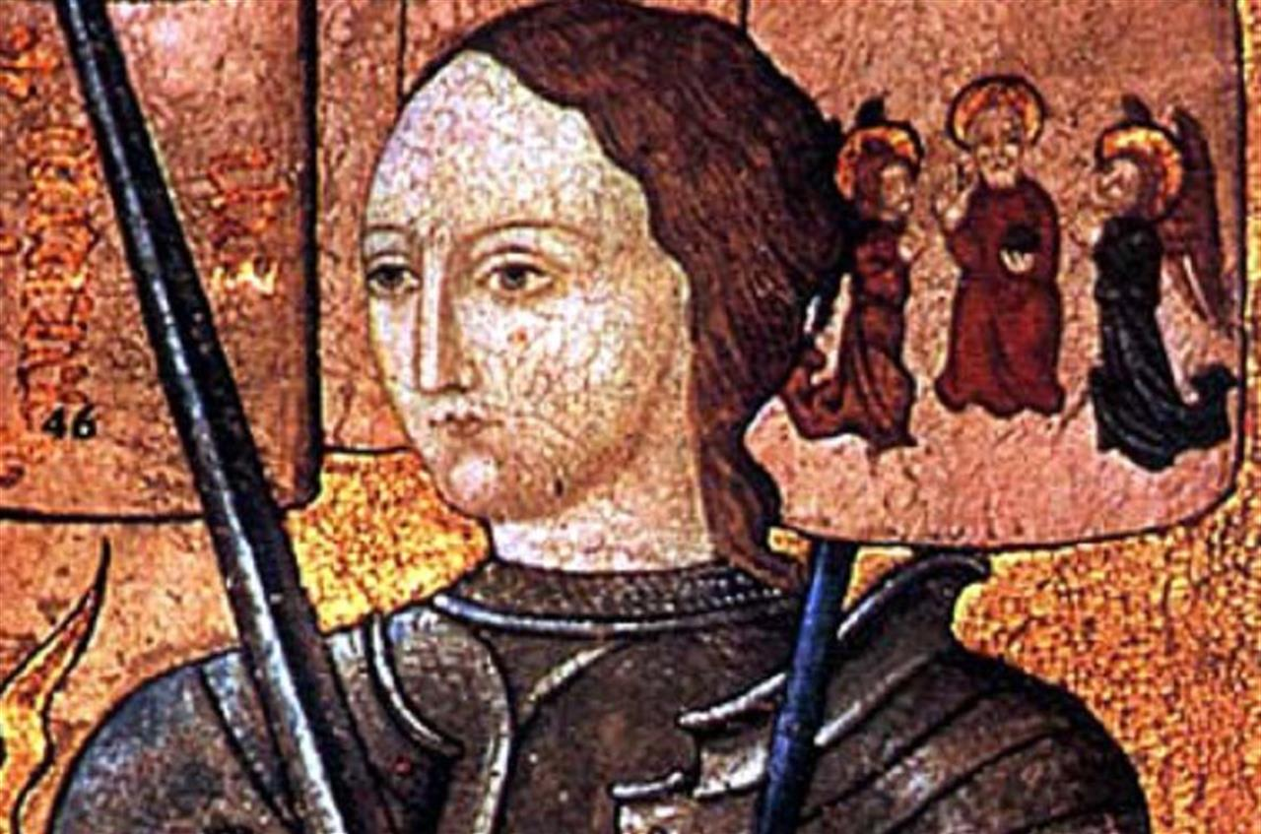
Secoli dopo le visioni di Hildegard, i contadini francesi presero le armi guidati da una sedicenne che sentiva le voci di dell’arcangelo Michele, di santa Caterina e di santa Margherita.
Michela Zucca
Servizi Culturali

Slide 6
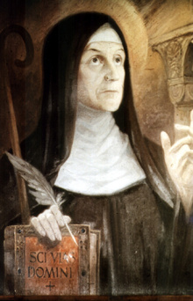
Hildegard cominciò ad avere visioni a tre anni. I suoi genitori, consci, probabilmente, dell’eccezionalità della bambina, fra l’altro, di salute malferma, la affidano a Jutta, che era considerata una delle donne più colte di allora. Ma lei si rende conto da subito che non può mantenere rango e status affermando di avere apparizioni divine: di solito, anche se la gente credeva nelle manifestazioni di spiriti di vario tipo, le donne che andavano in estasi e vedevano Dio si collocavano al di fuori della società. La Chiesa tentava in tutti i modi di ridurle all’ortodossia e di rinchiuderle in monasteri. Per secoli proibì l’eremitismo femminile. Jutta (che aveva le visioni come tutte ) fu tollerata perché aristocratica di gran rango, asceta e anacoreta.
Ma Hildegard sa aspettare.
Michela Zucca
Servizi Culturali

Slide 7
La trilogia visionaria
Scivias (conosci la via)
Liber Vitae Meritorum
(libro dei meriti della vita)
Liber Divinorum Operum
(Libro delle opere divine)
Michela Zucca
Servizi Culturali

Slide 8
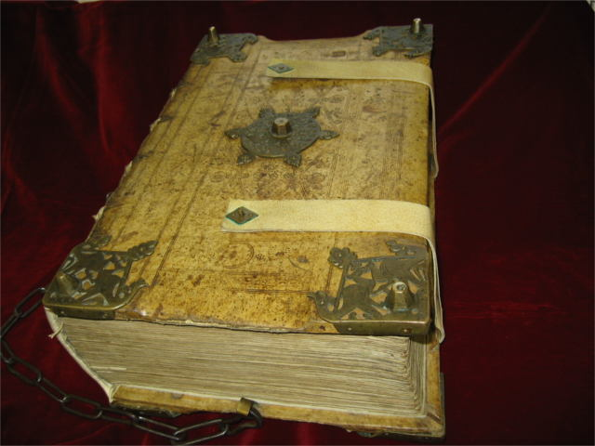
Lo Scivias è contenuto nel Riesencodex (codice gigante) La sua opera più famosa, che ha una storia incredibile
Michela Zucca
Servizi Culturali
.

Slide 9
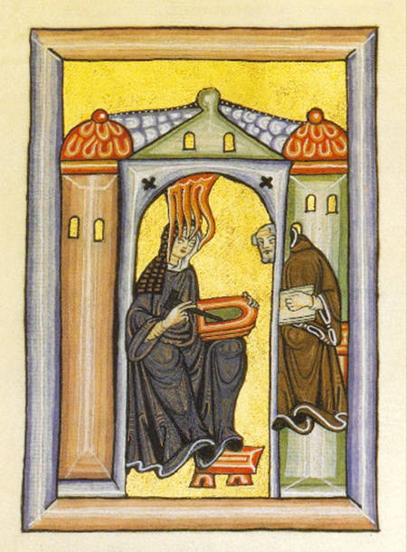
1. La visione: Hildegard e Volmar
Il manoscritto, con 35 meravigliose miniature che rappresentavano le visioni, fu terminato appena prima della sua morte. Il codice originale in due volumi fu prima tenuto a Roma, e più tardi, nel 1814, arrivò a Wiesbaden, dove Goethe lo vide e scrisse: "un vecchio manoscritto contenente le visioni di Santa Ildegarda, è straordinario". Nel 1942, durante la seconda guerra mondiale, il prezioso libro fu trasferito per essere a Dresda, che si pensava fosse più sicura. Poco dopo, si perse nel caos dei bombardamenti. Alla fine del conflitto, nel 1945, Dresda passò sotto l'occupazione sovietica. Da allora è scomparso senza lasciare traccia.
Michela Zucca
Servizi Culturali

Slide 10
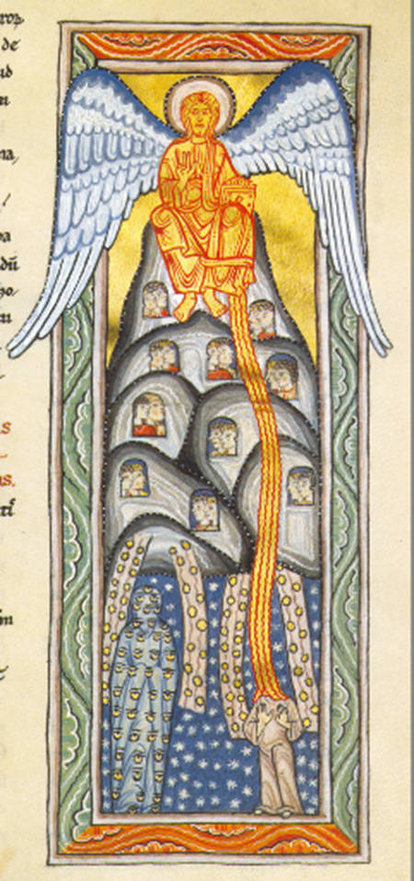
Per fortuna, nel 1925 il manoscritto originale fu completamente fotografato per fare una mostra a Colonia. Non solo: dal 1927, quattro suore del monastero fondato da Hildegard a Eibingen copiarono, usando gli stessi materiali e le stesse tecniche di scrittura e di miniaturizzazione, il codice del XII secolo.
Tre di loro si sono occupate della scrittura; la quarta, suor Josepha Knips, che morì nel 1976 all'età di 96 anni, lavorò instancabilmente per ricreare le immagini in miniatura usando tecniche di pittura medievale che richiesero la sovrapposizione di diversi strati di colori vibranti.
Lavorando in quattro, ci misero sei anni a finirlo: il preziosissimo manufatto, interamente in pergamena, pesa più di quindici chili. Da allora sta nel monastero di Eibingen al sicuro, e non si è più mosso da lì. Grazie alla quattro monache, possiamo ancora vedere le immagini delle visioni della Profetessa Teutonica.
2. Il luminoso
Michela Zucca
Servizi Culturali

Slide 11
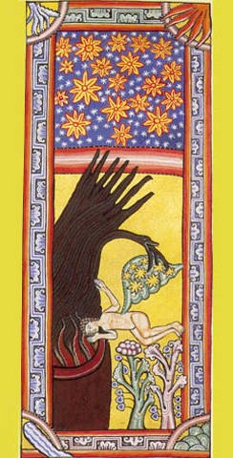
3. La caduta dei peccati
Il libro tratta dell'interconnettività dell'uomo nell'universo. Viene approfondito il concetto che l‘essere umano rappresenta un microcosmo del macrocosmo cosmico: in altre parole, la convinzione che l'universo esiste simultaneamente in ognuno di noi, mentre comprende anche tutto il resto esternamente. Attraverso lo Scivias, hildegard ha descritto una filosofia mistica piena di immagini archetipiche e il viaggio di un eroe, in cui l'anima precede il corpo e persiste oltre l'esperienza sulla terra. I testi di descrizione delle «illuminazioni» impressionarono molti che avrebbero scoperto la sua opera, come Jung. Centinaia di anni dopo la stesura effettiva dello Scivias, le immagini mandala di Hildegard sarebbero diventate un punto di riferimento per il processo di individuazione degli archetipi, descritto nel suo Libro Rosso, che a tutti gli effetti è un codice miniato.
2. Il luminoso
Michela Zucca
Servizi Culturali

Slide 12
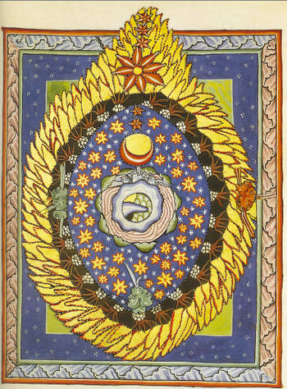
4. L'universo
L'universo, circondato dalla simbolica voce divina, indica un Dio onnipotente e incomprensibile. Lo strato più esterno, fatto di fuoco, rappresenta la dualità di Dio: da una parte si vendica ferocemente sugli infedeli e, dall'altra offre conforto profondo a coloro che credono. Si può anche essere colpiti dalle qualità femminili di questa immagine dell'universo, che riflette il femminile divino. Centinaia di anni dopo, Joseph Campbell, suggerì che il mito rappresenta il maschile come "maestro del cosmo", e il femminile è ritratto come l'universo stesso. Significativo che che sia
a forma di uovo.
2. Il luminoso
Michela Zucca
Servizi Culturali

Slide 13
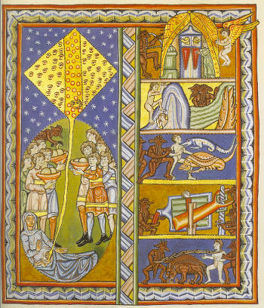
5.L’anima e il suo padiglione
Questa visione (Scivias I. 4. 9) traccia il percorso dell'uomo dalle agitazioni iniziali, nel grembo materno, fino alla separazione dello spirito dal corpo nella morte. La vita è una lotta continua fra il bene, raffigurato come un angelo, e il male, rappresentato dai demoni. Si notino i mostri tanto tipici dell’immaginario medioevale, e la nudità degli uomini, dei diavoli, ma anche dell’angelo, simile a un Cupido……
2. Il luminoso
Michela Zucca
Servizi Culturali

Slide 14
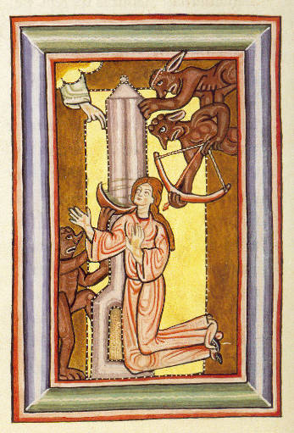
6. Fedeltà nella tentazione
"Dio, non mi hai creato? Ecco, la terra comune mi opprime! «
(Scivias I. 4.4.)
Hildegard parla nelle sue visioni di un proiettile, che penetra in molte tempeste. In questa miniatura, l'artista coglie la realtà dietro le immagini visionarie di Ildegarda: la donna che cade in tentazione implora l' aiuto di Dio.
2. Il luminoso
Michela Zucca
Servizi Culturali

Slide 15
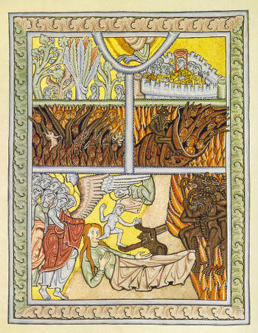
7. Estrai l’anima dal padiglione
Questa miniatura accompagna la figura cinque, che mostra l'inizio della vita umana sulla terra. D'altra parte, in queste immagini si illustrano gli ultimi momenti di un’esistenza sulla Terra, con l’arrivo nell'aldilà.
Da notare il demonio e gli angeli che si disputano l’anima, che esce dal corpo esalando l’ultimo respiro; e l’inferno rappresentato come un enorme drago che divora i dannati.
Anche in questo caso, l’essere umano è femminile.
2. Il luminoso
Michela Zucca
Servizi Culturali

Slide 16
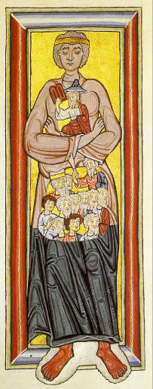
8. La sinagoga
"La madre dell'incarnazione del figlio di Dio" (Scivias 5.1).
In questa miniatura ci troviamo di fronte al viso di una donna triste, che rappresenta la sinagoga nella raffigurazione medievale. In contrasto con la più comune rappresentazione medievale della sinagoga come una donna con una scure e uno scettro rotto, lo Scivias la illustra con una bellezza sorprendente, con un’immagine che trasmette onore e autostima.
Il rapporto tra cristiani ed ebrei era diventato ostile fin dall'emergenza del cristianesimo. La visione di Ildegarda esprime solidarietà e speranza per la sinagoga, alla luce della persecuzione ebraica del 1096 e delle prime due crociate (1096-99, 1147-49). In questa visione, Ildegarda espresse apertamente il suo sostegno alla fede ebraica.
Michela Zucca
Servizi Culturali

Slide 17
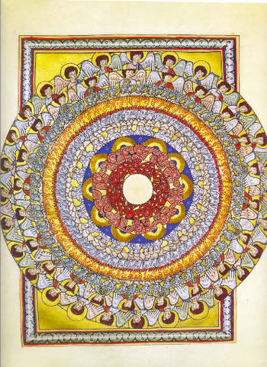
9. I cori degli angeli
Questa immagine mandala illustra i nove cori degli angeli , che consegnano preghiere a Dio e le risposte di Dio all'uomo. Gli angeli servono la gloria di Dio e la salvezza dell'uomo. Sono il tramite fra il Padre Eterno e gli esseri umani.
Ogni tipo di angelo riveste un ruolo specifico, così come tramandava la fede medioevale. E ha un aspetto diverso, a seconda della funzione e del grado.
Michela Zucca
Servizi Culturali

Slide 18
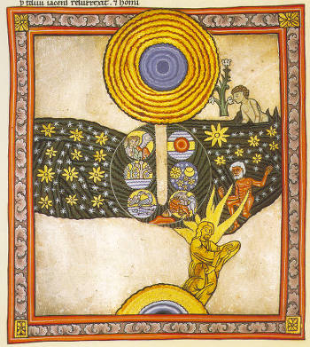
10. Il Redentore
Questa miniatura illustra diversi temi, Nella metà superiore dell'immagine, vediamo la vita emergere dalla sfera centrale blu, circondata dal bordo brillante di un Dio onnipotente. Una fiammata colpisce la palla di luce e la vita per riempire una sfera di vuoto con la creazione di Dio. In ognuno dei sei giorni di creazione di Dio si illumina la sfera altrimenti vuota sotto la fonte della vita e dello spirito.
Michela Zucca
Servizi Culturali

Slide 19
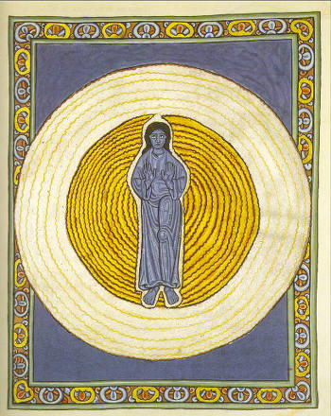
11. La vera trinità nell’unità
Questa miniatura è tra le immagini più famose dello Scivias. Illustra l'unità della trinità divina, usando le immagini di base di una forma umana blu-zaffiro, circondata da cerchi multicolori, nel mezzo di uno sfondo ampio e di un bordo. La luce emana dallo sfondo per enfatizzare il contrasto.
E’ significativa, ancora una volta, la scelta di un personaggio femminile per rappresentare l’umanità intera. Hildegard è l’unica che identifica il genere umano con quello femminile.
Michela Zucca
Servizi Culturali

Slide 20
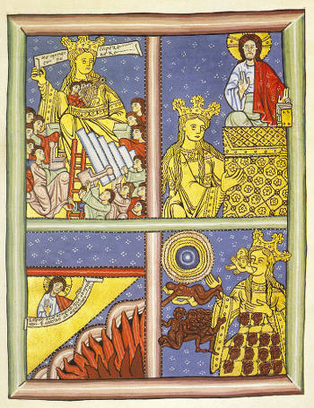
12. Maternità dallo Spirito e dall'acqua
Queste immagini descrivono la realizzazione della salvezza nella Chiesa e nei suoi sacramenti.
L’acqua è l’acqua del battesimo. La Chiesa è una donna incoronata, che fa nascere dalla bocca delle anime pure, ma dalla vita in giù è invasa dai demonio, che la insidiano anche di fronte. Hildegard non fa sconti a nessuno, nemmeno al clero, e spesso si scaglia contro la corruzione delle gerarchie ecclesiastiche.
Michela Zucca
Servizi Culturali

Slide 21
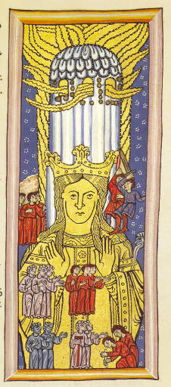
13. Unti con lo Spirito Santo
Questa miniatura è caratterizzata da un'imponente figura femminile coronata di fronte ad una grande torre bianca in pietra. L'archetipo femminile rappresenta la Chiesa, occupata dai padroni del mondo. La torre bianca simboleggia lo Spirito Santo, nella sua luminosa chiarezza, che circonda tutte le creature viventi. Luci brillanti emergono da tre finestre nella torre. Proprio come la Chiesa è guidata e rafforzata dallo Spirito Santo, così anche i battezzati troveranno la forza di seguire la Parola di Dio.
Michela Zucca
Servizi Culturali

Slide 22
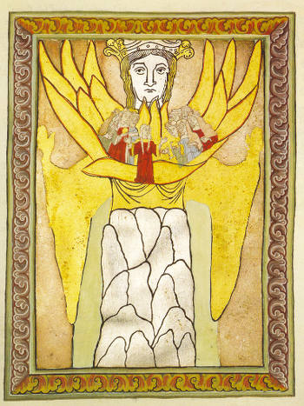
14. Il corpo mistico
Questa miniatura illustra la Chiesa come un corpo mistico, formato da secolari, cioè laici, clero e corpi religiosi monastici.
L’iconografia scelta da Hildegard rappresenta la Chiesa in maniera arcaica: è la stessa di quella, antichissima, della Dea Montagna e della Dea Uccello. Nelle visioni sono presenti rimandi ad una cultura pagana precedente che, in effetti, non era poi tanto lontana, e che doveva essere ancora patrimonio comune di gran parte della gente.
Michela Zucca
Servizi Culturali

Slide 23
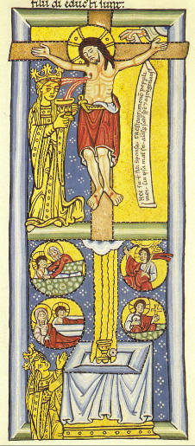
15. Il sacrificio di Cristo e della Chiesa
Questa visione rappresenta l'origine della Chiesa. I temi della celebrazione della Santa Messa e il sacramento dell'Eucaristia giocano un ruolo prominente nel contesto dello Scivias, inclusa la seconda parte del libro. Questa immagine in miniatura ritrae la Chiesa come la sposa di Cristo, sotto la croce. Si noti che la regina raccoglie il sangue di Gesù in una coppa, il graal. La Chiesa riceve la carne e il sangue di Cristo come dono dal suo sposo e chiede quanto ha ricevuto nella Santa Messa davanti a Dio.
Michela Zucca
Servizi Culturali

Slide 24
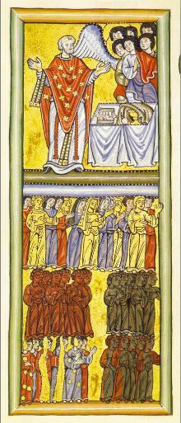
16. Il cibo della vita
Questa miniatura deve essere vista insieme all’immagine precedente.
Con vera devozione, i fedeli dovrebbero mangiare e bere la carne e il sangue del loro Salvatore che ha sofferto per loro e ha sacrificato la sua vita sulla terra.
Michela Zucca
Servizi Culturali

Slide 25
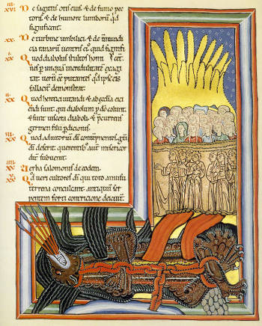
17. Il nemico legato.
Questo tema rappresenta l'ultima visione della seconda parte dello Scivias ed è rappresentato in due miniature.
Il diavolo è quasi squartato, legato con una catena incandescente (direi quasi…… incaprettato) e perde sangue, o energia vitale, nel Medio Evo simboleggiata comunque dal sangue, sia dalla testa che dal ventre. In un recinto, i credenti si godono lo spettacolo: sembra tanto una delle consuete scene di supplizio di eretici e streghe…….
Michela Zucca
Servizi Culturali

Slide 26
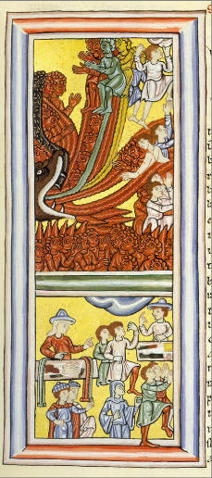
18. Il tentatore.
Satana è rappresentato, trionfante, nelle vesti di tre dame sorridenti ma rosse come le fiamme infernali che cavalcano il drago che divora i dannati, mentre tendono le braccia agli uomini ormai irrimediabilmente perduti, in caduta libera verso la folla dei puniti per sempre, dello stesso colore del fuoco……. Nella seconda miniatura, sono dipinte scene di vita comune con vari personaggi, ma attenzione: alcuni hanno le gambe rosse, cioè, sono dei demoni, che si mescolano con la gente comune per tentarla, e riescono egregiamente nell’intento perché nessuno se ne accorge……
Michela Zucca
Servizi Culturali

Slide 27
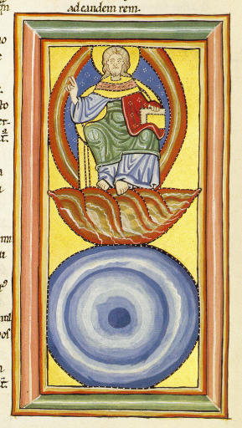
19. Il padrone di tutto.
Sfortunatamente, questa miniatura appare incompleta e offre solo una piccola parte della ricchezza e profondità della trasposizione di questa particolare visione. Verso est, Hildegard vide un immenso masso tondo color ferro avvolto in una lucente nuvola bianca. Un trono reale fu posto sulla grande pietra, sul quale sedeva un essere vivente di gloria radiosa.……che appoggia il trono su una conchiglia rossa. Da notare il simbolismo maschile femminile (sasso/conchiglia), la mandorla dietro il Signore, che da sempre rappresenta l’organo femminile. La roccia viene associata al divino (solitamente però al femminile) dai tempi più antichi: nella nostra tradizione, le pietre sono le ossa della terra…..
Michela Zucca
Servizi Culturali

Slide 28
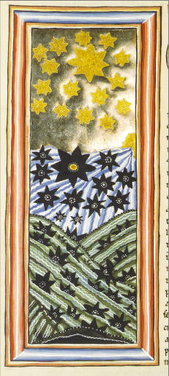
20. Gli angeli caduti
Questa miniatura rappresenta gli angeli, nella forma di stelle: una parte rimane in cielo, e rifulge di luce splendida; ma la maggioranza sono diventati neri e cadono per terra, cacciati dal firmamento, con Lucifero e tutti quelli che si sono ribellati a Dio…..
Michela Zucca
Servizi Culturali

Slide 29
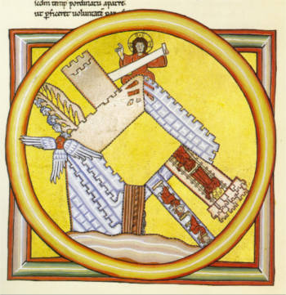
21. La costruzione della salvezza
Per consolidare l’alleanza fra Dio e gli esseri umani, bisogna costruire una fortezza che abbia fondamenta ben salde…..
Michela Zucca
Servizi Culturali

Slide 30
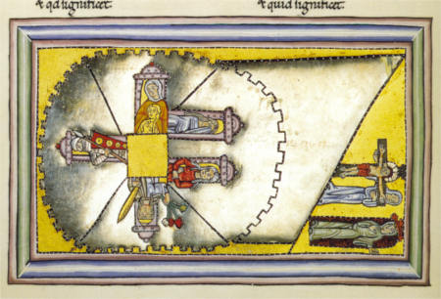
22. La torre del consiglio
Nella torre del consiglio divino, Ildegarda vede cinque figure, poteri celesti o virtù. Ognuna si trova lì in modo indipendente, sotto il proprio arco di accesso. Nessuna virtù va presa da sola. Insieme diventano un unico bagliore
luminoso, che risplende da Dio nelle opere dell'uomo.
Michela Zucca
Servizi Culturali

Slide 31
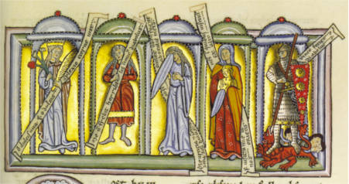
23. Le cinque forze di Dio nella torre del Consiglio
Le cinque forze sono Amor Caelestis, Disciplina, Verecundia, Misericordia, Victoria. E sono quelle di questa visione
Le cinque virtù divine, invece, sono amor di Dio, disciplina, compassione, virtù e vittoria.
Michela Zucca
Servizi Culturali

Slide 32
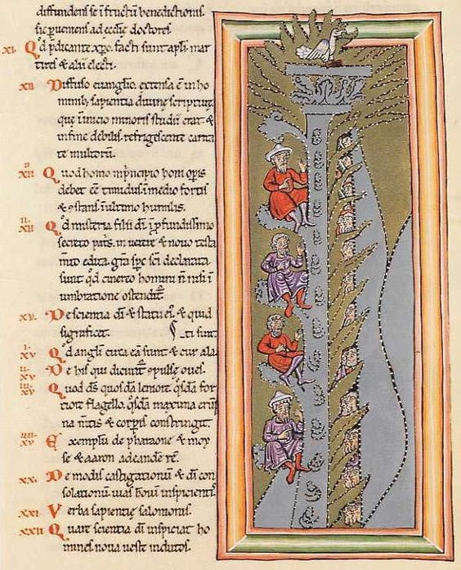
24. Il pilastro della Parola di Dio
Oltre il consiglio divino c’è la colonna della parola di Dio. Il pilastro della parola di Dio è costruito sul muro luminoso e le sue proporzioni superano la capacità di percezione umana.
Michela Zucca
Servizi Culturali

Slide 33
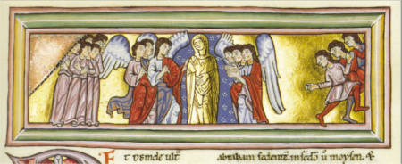
25. Il riconoscimento di Dio
All'interno del santuario, una figura brillantemente illuminata si erge sul sagrato davanti al pilastro della parola di Dio.
La cosa interessante è che il personaggio ritratto, ancora una volta, è femminile: Hildegard non si spinge a parlare di un Dio donna, anche se sappiamo che in molti ambienti, anche cristiani, era una credenza accettata (vedi la storia di Guglielma Boema due secoli dopo). Ma le sue visioni dicono quanto la sua bocca non può pronunciare……
Michela Zucca
Servizi Culturali

Slide 34
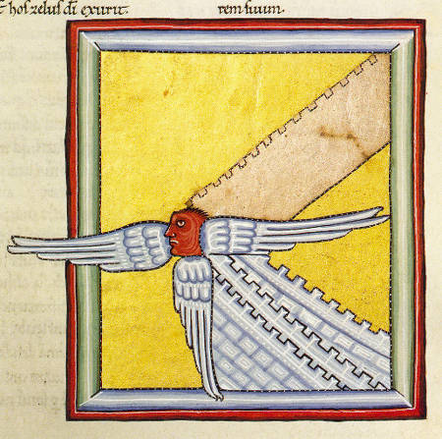
26. Lo zelo di Dio
Lo zelo per l’amore di Dio viene rappresentato con le tre ali che simboleggiano il potere di retribuzione contro il male e il demonio.
Michela Zucca
Servizi Culturali

Slide 35
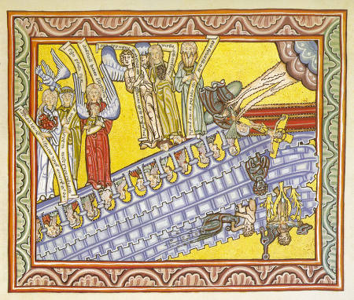
27. La tripla parete
Nell'immagine del muro, Dio mette ordine nel suo popolo attraverso le regole della legge. Pertanto, il governo è stato istituito per il beneficio dei vivi, attraverso lo Spirito Santo.
.
Michela Zucca
Servizi Culturali

Slide 36
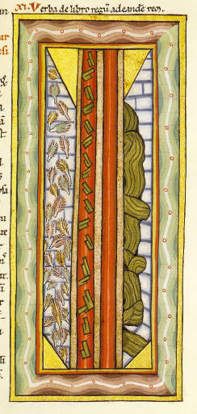
28.
28. La colonna della vera trinità
Nell'angolo occidentale del santuario, Ildegarda vide una colonna meravigliosa, misteriosa ed estremamente potente di colore rosso scuro. Rappresentava il Dio trino. Padre, Parola e Spirito Santo sono un solo Dio nella Trinità.
Il pilastro, la colonna, la torre di pietra sono un leit motiv nell’iconografia di Hildegard. Da sempre, da quando avevano forma di menhir, i sassi in piedi, poi colonne, simboleggiano il tramite e il collegamento fra il mondo sotterraneo, quello terrestre e il cielo.
Di sicuro, quando la profetessa teutonica ha le visioni, molta gente in Germania adora ancora le pietre sacre: attorno a dolmen, cromlech e menhir si praticavano culti arcaici che la Chiesa tentò di proibire per secoli.
In effetti, questa insistenza su torri, colonne e pilastri «potenti» è quanto meno sospetta…….
.
Michela Zucca
Servizi Culturali

Slide 37
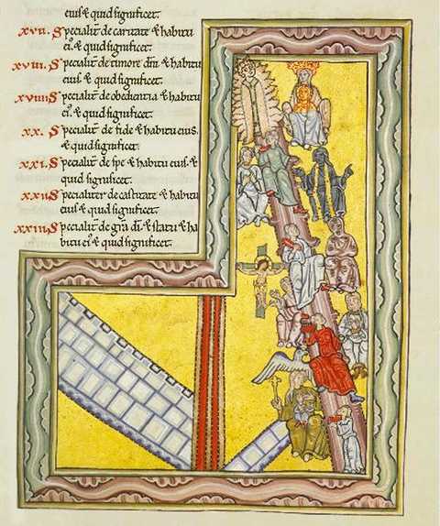
29. La colonna dell'umanità del Salvatore
Hildegard descrive l'umanità del salvatore, che è nato dallo Spirito Santo, concepito dalla Vergine Maria e nato come il figlio supremo.
Ancora una volta, l’immagine portante è quella della colonna…..
.
Michela Zucca
Servizi Culturali

Slide 38
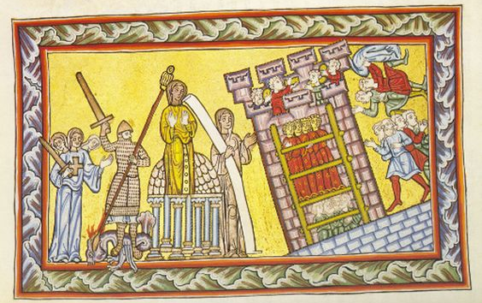
30. La torre della Chiesa
La torre può essere vista sia dall'interno che dall'esterno, ma non è stata ancora finita. Gli operai stanno lavorando. In cima, siedono sette forti difese, che rappresentano i sette doni dello Spirito Santo, che nessun nemico può distruggere.
Michela Zucca
Servizi Culturali

Slide 39
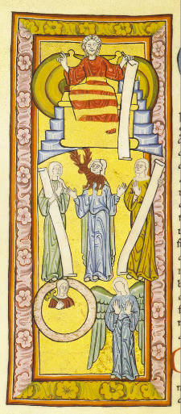
31. Il Figlio di Dio
Nel punto più alto del santuario, dove le due pareti si uniscono, si erge un trono su sette gradini, su cui siede un giovane, il figlio di Dio.
Sotto, a parte un angelo, di sesso incerto, ci sono quattro donne. Una deve essere una gigantessa, perché tiene sul petto un cervo con tanto di palco.
.
Michela Zucca
Servizi Culturali

Slide 40
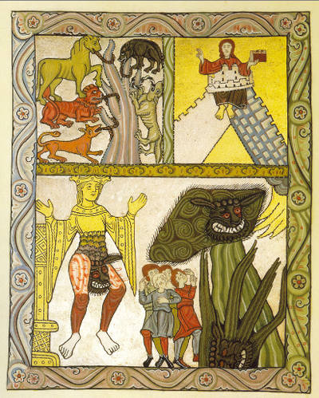
32. La fine dei tempi
Questa miniatura riguarda il tema del giudizio finale, quando Dio permetterà la venuta dell‘Anticristo preceduto dai cinque regni malefici rappresentati in cinque forme animali. Negli eventi che porteranno alla fine dei tempi, Dio guida l'uomo e la Chiesa al suo adempimento. Questa immagine ha un significato più profondo: la Chiesa è dipinta con un mostruoso organo sessuale, a braccia aperte, come se volesse accogliere l'anti-Cristo , rappresentato in una orribile forma animale., in un amplesso blasfemo.
.
Michela Zucca
Servizi Culturali

Slide 41
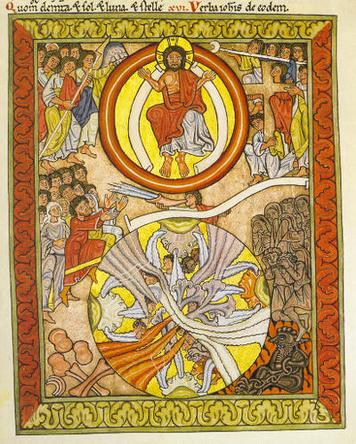
33. Il giorno della grande rivelazione
In questa miniatura Dio fa vedere a Hildegard il momento della fine del mondo, quando Cristo ritornerà per presiedere il giudizio finale. La fine del mondo corrisponde alla morte dell'uomo.
Ricordiamo che meno di un secolo prima, alla conclusione dell’anno 1000, gran parte della popolazione europea aveva creduto davvero che la fine del mondo sarebbe arrivata con lo scoccare del decimo secolo.
.
Michela Zucca
Servizi Culturali

Slide 42
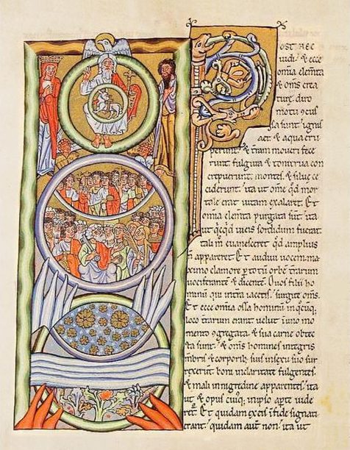
34. Il nuovo cielo e la nuova terra
Dopo che il giudizio finale è stato eseguito, emerge una grande calma e silenzio. Gli elementi della natura splendono e ridiventano chiari, allegri, come se il sudiciume fosse stato strappato via da loro. L'aria è pura, l'acqua è limpida. Tutti i corpi celesti brillano di piena forza e bellezza.
Vicino alla Trinità di Padre, Figlio e Spirito Santo, c’è una coppia: la donna porta una corona in testa, ed è più alta del suo compagno, che non porta nessuna insegna di potere.
.
Michela Zucca
Servizi Culturali

Slide 43
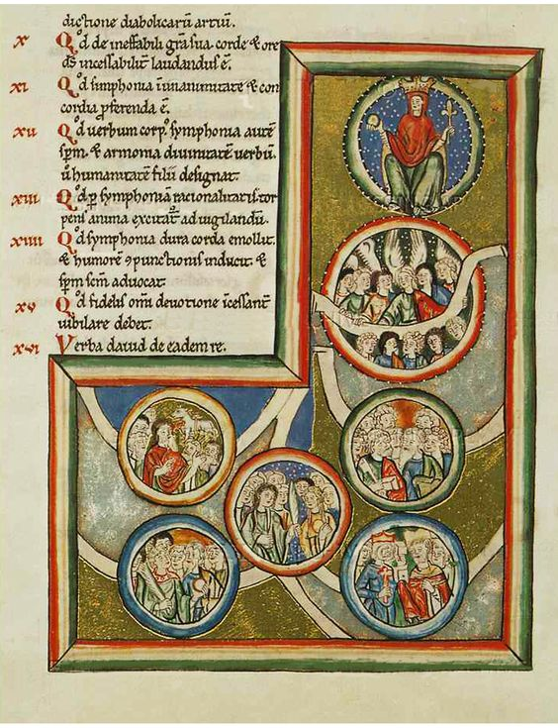
35. I cori dei beati
Questa miniatura continua la rappresentazione dell'adorazione di Dio e dei santi sotto il patronato di Maria. La Madonna siede in trono sopra i cori degli angeli, che stanno al di sopra degli apostoli, patriarchi e profeti, vergini, confessori e martiri. E porta le insegne del potere: lo scettro e il globo. Si tratta dell’immagine conclusiva dello Scivias, che termina con la supremazia della Madre di Dio su ogni cosa.
.
Michela Zucca
Servizi Culturali

Slide 44
Liber vitae Meritorum
(libro dei meriti della vita)
Michela Zucca
Servizi Culturali

Slide 45
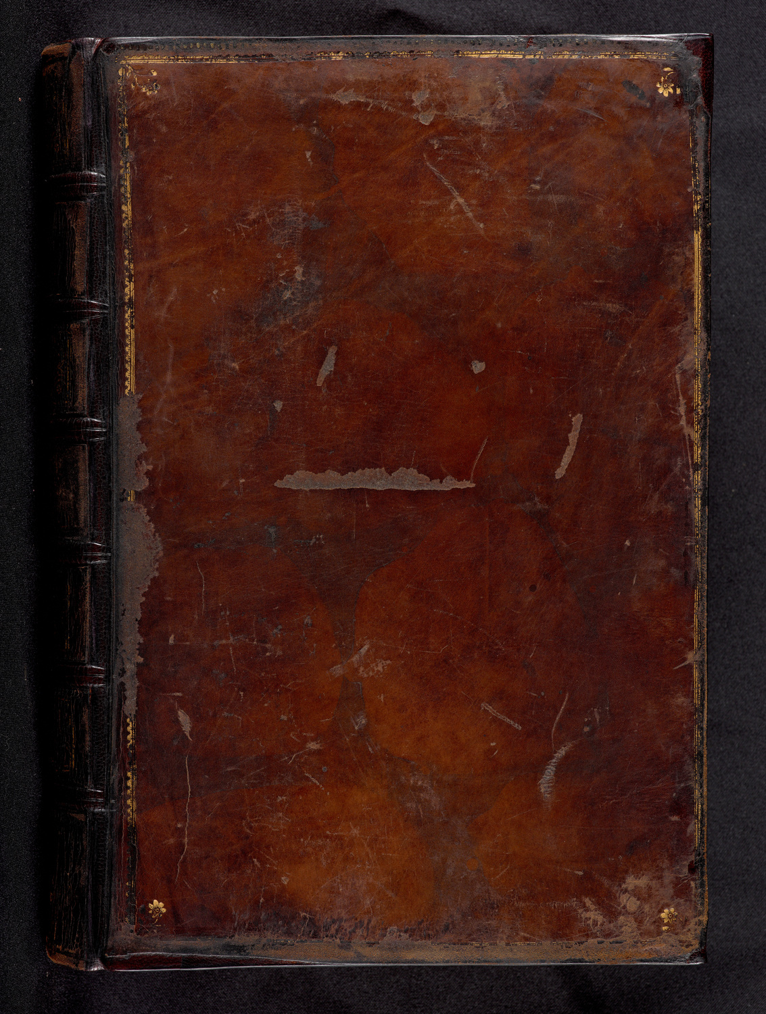
Liber Vitae Meritorum
(Libro dei meriti della vita)
Il Codice Dendermonde è uno dei più importanti in Belgio ed è uno dei pochi manoscritti di HIldegard che furono redatti durante la sua vita nel suo monastero. Il volume comprende quattro opere: il Liber vitae meritorum; il Liber viarum Dei, un libro di visioni di Elisabeth di Schönau, contemporanea e amica della badessa; la Symphonia harmonie caelestium revelationum, una serie di 58 composizioni musicali di Hildegard; e infine, il Teufelsverhör, un breve dialogo esorcistico tra un prete e il diavolo in cui fa la sua comparsa anche la stessa Hildegard.
.
Michela Zucca
Servizi Culturali

Slide 46
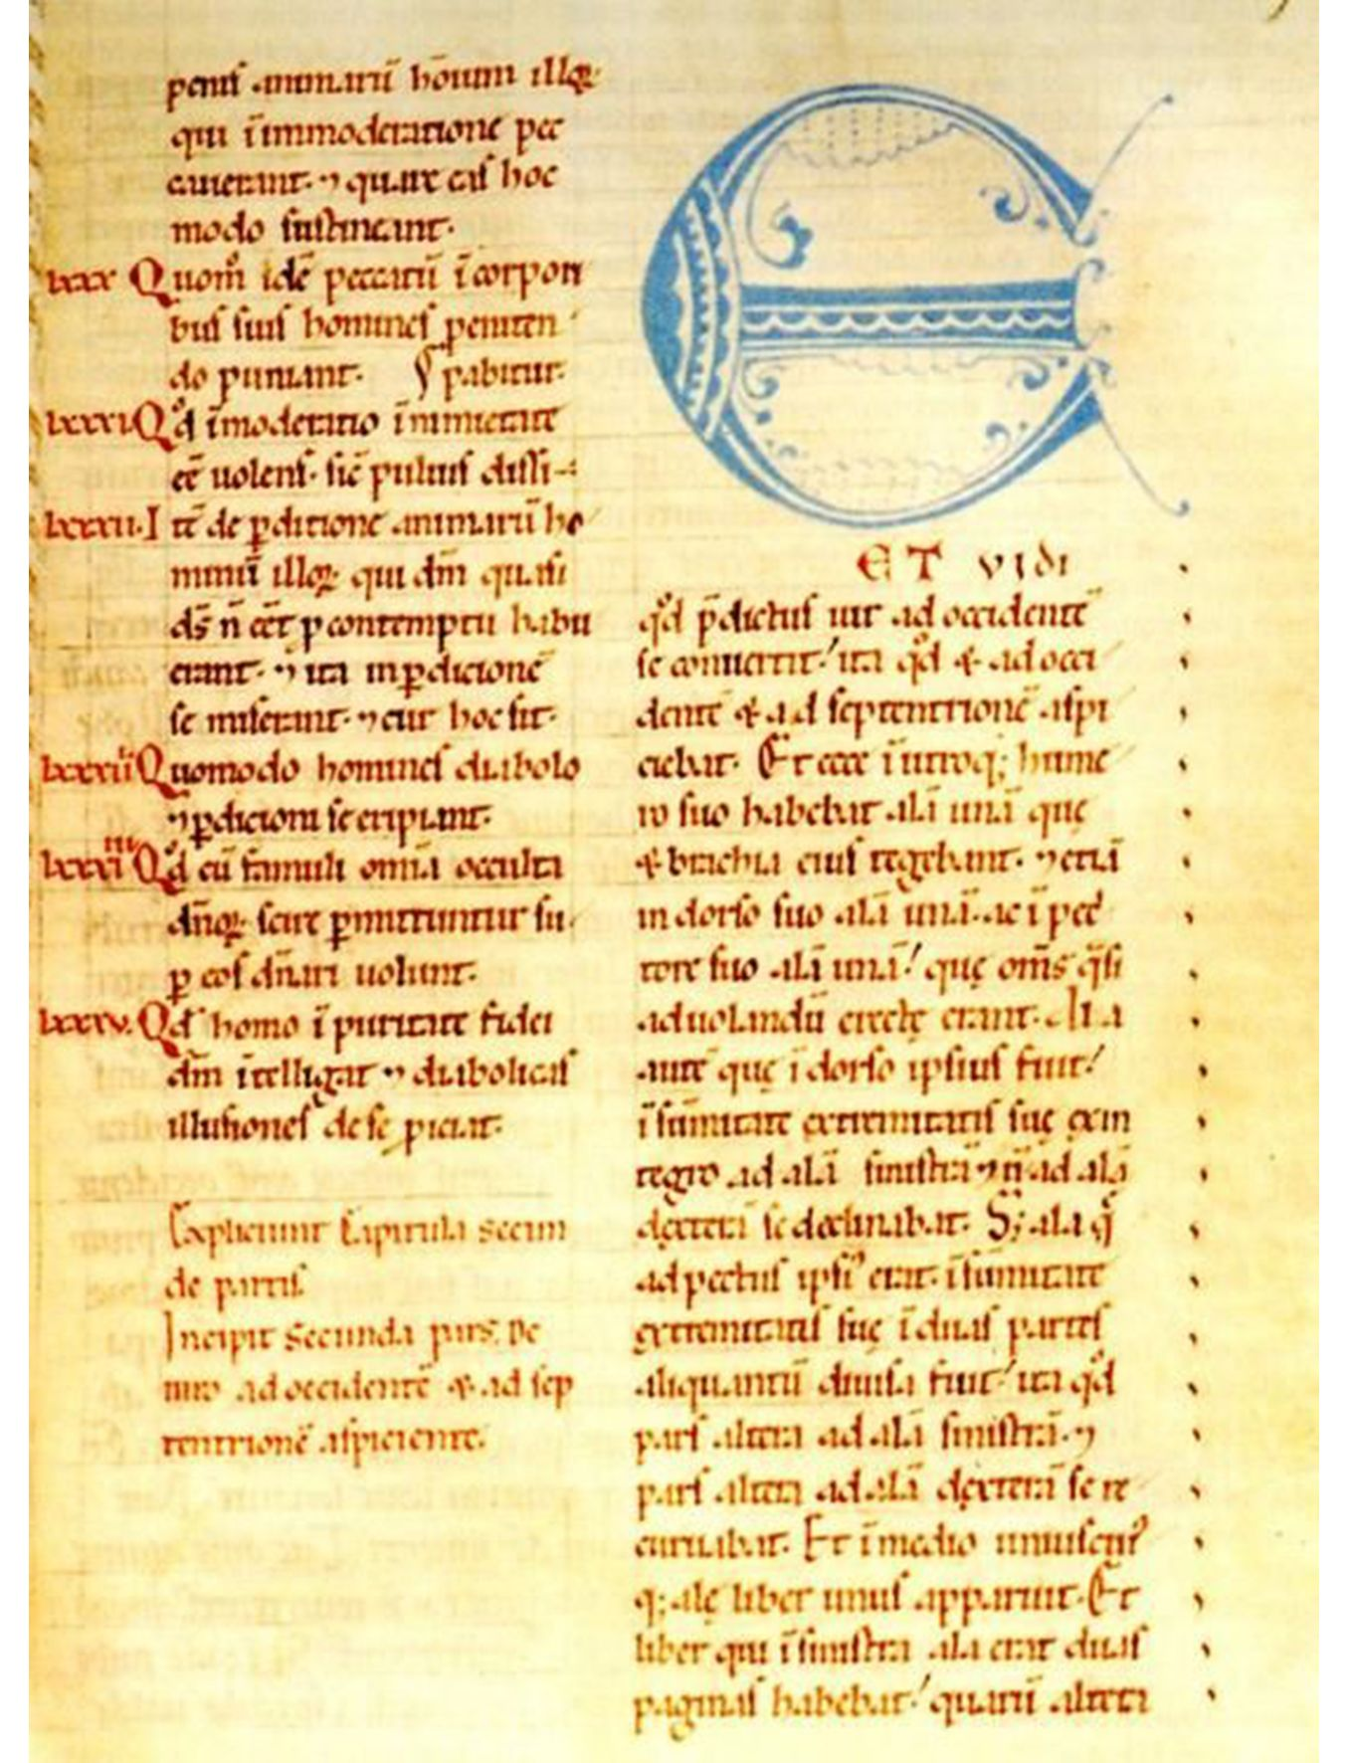
in sei visioni Hildegard presenta una vera e propria lista dei vizi che affliggono l’umanità. Ne descrive ben 35, enfatizzandone la negatività e definendo meglio il male con l’ausilio delle virtù, già descritte nello Scivias. Il male è visto
come una nuvola di fumo nero che investe la terra, con cui Satana vuole oscurare la
divinità e la fede nell’uomo e ridurlo alla sola ragione. La ragione, pur essendo l’elemento che distingue l’uomo, non deve essere sopravvalutata. In opposizione alle virtù, i vizi sono rappresentati come esseri ripugnanti, spesso ibridi, in parte umani ed in parte animali.
.
Michela Zucca
Servizi Culturali

Slide 47
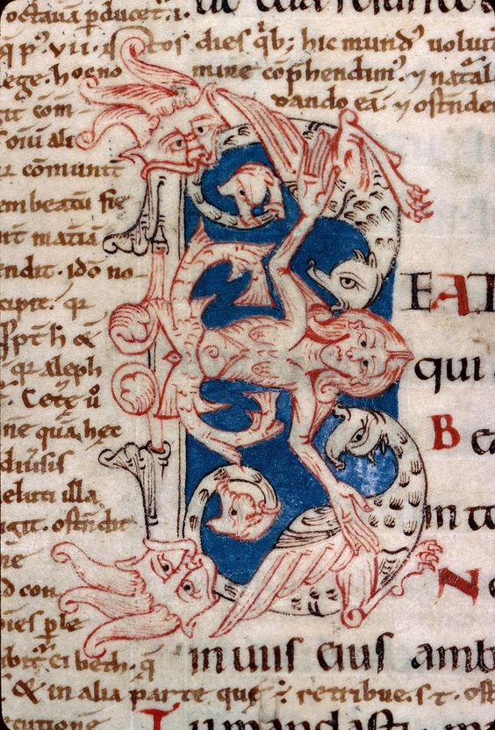
Il dialogo tra vizi e virtù rappresenta la battaglia tra i desideri “peccaminosi” dell’uomo, e i mezzi che Dio mette a sua disposizione nel suo
lungo viaggio. Oltre alle figure dei vizi Hildegard descrive il loro effetto, l’ira di Dio, le punizioni e le varie possibilità di salvezza: l’uomo, dal momento della caduta, è preda delle tentazioni di Satana, ma Dio lo soccorre con le virtù che lo indirizzano ad una vita meritoria. Tra gli argomenti trattati emerge quello dell’autonomia dell’uomo, specie quando sceglie di idolatrare se stesso, attratto dalla volontà di dominare e gestire il mondo, da una conoscenza puramente materialistica. Da sottolineare l’attualità di questo messaggio, che mira alla sintesi tra fede e scienza.
.
Michela Zucca
Servizi Culturali

Slide 48
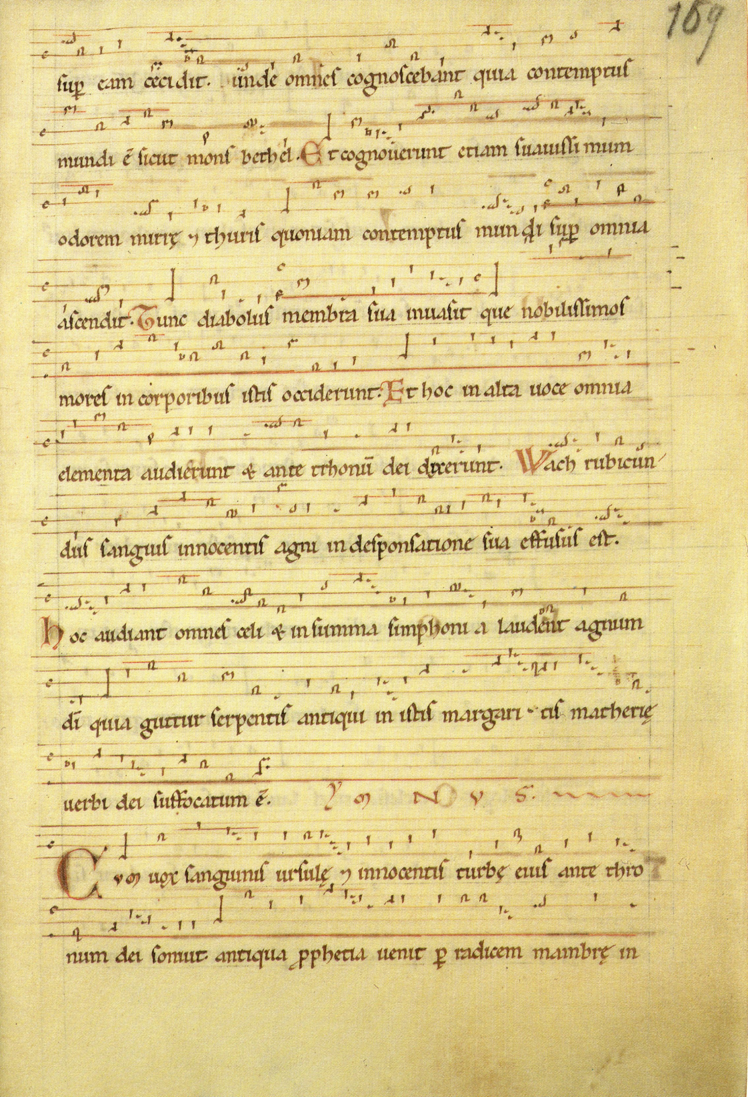
In questa seconda opera, che può essere definita un manuale di vita, la visione ricorrente è quella di Dio raffigurato con sembianze umane, al centro dell’universo che, dal principio, sovrasta la creazione, immerso dalla testa ai piedi negli elementi, per poi muoversi invece in un mondo ormai contaminato, sulla terra, luogo della battaglia contro il male, che sarà infine sconfitto dalla divinità. In ognuna delle sei visioni Dio guarda nelle diverse direzioni:
est-sud; ovest-nord, nord-est; sud-ovest, poi alla totalità del mondo, per muoversi infine
attraverso le quattro zone della terra. In sostanza, Egli osserva le varie interazioni tra i
poteri della luce e quelli dell’oscurità. .
.
Michela Zucca
Servizi Culturali

Slide 49
Liber Divinorum Operum
(Libro delle opere divine)
Michela Zucca
Servizi Culturali

Slide 50
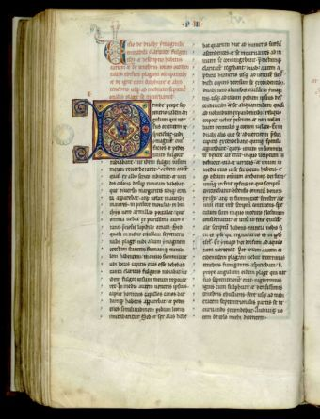
Liber Divinorum Operum
(Libro delle opere divine)
Ne rimangono tre trascrizioni, di cui quella lucchese è l’unica miniata . Risale t ai decenni tra il secondo e il terzo decennio del XIII secolo. L’opera contiene le visioni di Hildegard ed il testo di ogni visione è composto da una descrizione nella quale la Santa parla in prima persona ed espone il contenuto dell’apparizione, cui segue un commento esplicativo pronunciato dalla voce di Dio. Le tavole miniate illustrative delle visioni sono dieci, tutte a piena pagina. Delle visioni vengono enucleati gli episodi di particolare evidenza e intensità.
.
Michela Zucca
Servizi Culturali

Slide 51
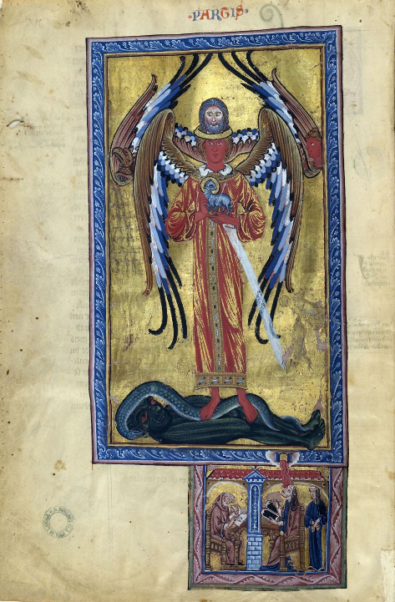
All’interno della cornice delle tavole o in un riquadro adiacente, è quasi sempre presente la figura di Hildegard seduta, il capo elevato verso l’alto, con gli strumenti scrittori fra le mani, o appoggiati su un leggio, in atto di scrivere le sue visioni. Utilizza le tavolette di cera, che possono essere facilmente cancellate. Richardis, che sa bene il latino, si occupa di rivederle. E Volmar di scruverle su pergamena. Lei, Volmar e Richardis Stade, formano un vero e proprio il gruppo di lavoro. la rivelazione dell’apparire del mondo nella figura divina alata in forma simile a quella umana, sovrastata dalla testa di un anziano. Nelle sue mani ha un agnello, mentre i suoi piedi schiacciano un essere mostruoso, avvolto da un serpente. In questa visione c’è tutta la storia, dalla creazione dell’Universo, alla caduta dell’uomo, la salvezza, tutto ciò che era già stato prefigurato da Dio.
.
Michela Zucca
Servizi Culturali

Slide 52
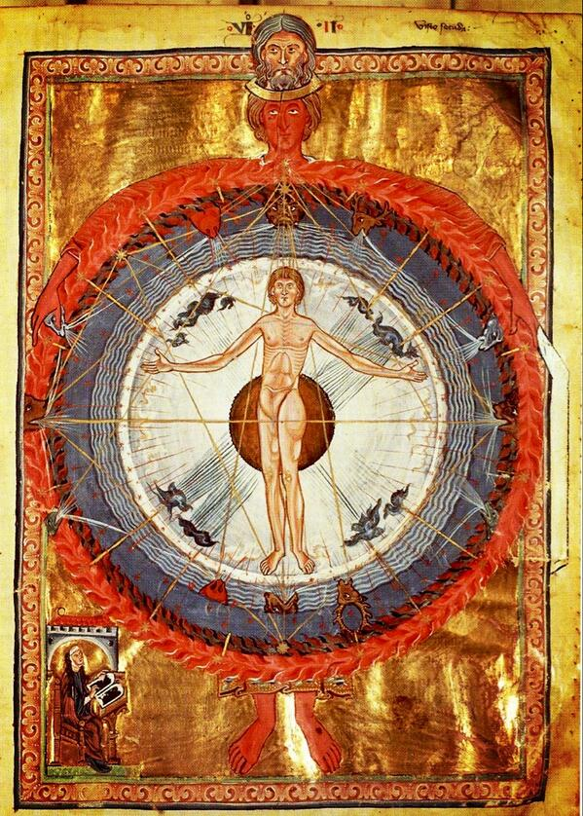
Il De divinarum opera è l’ultima della trilogia profetica di hildegard di Bingen e la sintesi definitiva del suo pensiero: lo terminò si pensa nel 1175, ci mise undici anni a scriverlo. Le visioni sono descritte e poi lungamente spiegate. Nella prima parte del libro, illustrato da quattro visioni, si parla della creazione degli angeli, e della caduta la caduta di alcuni di loro.
Si passa poi alla creazione dell'uomo a immagine e somiglianza di Dio: Hildegard lo pone al centro dell’ universo. Descrive la sua caduta e la promessa di redenzione.
.
Michela Zucca
Servizi Culturali

Slide 53
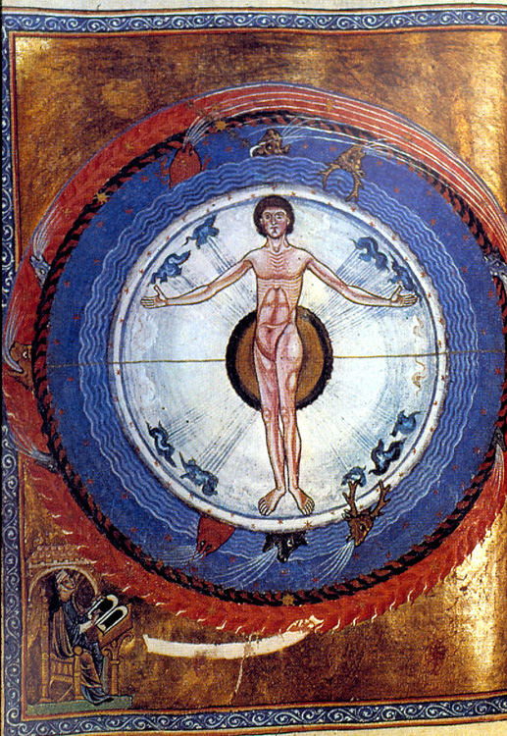
Hildegard descrive il giudizio dell'uomo da parte di Dio, e la promessa, anzi la certezza, della redenzione. Ma si occupa anche di argomenti che oggi si definirebbero scientifici e naturalistici: la struttura del cosmo, il sistema dei venti, la figura umana collocata al centro dell’universo, il tema del mostro e delle figure fantastiche ed allegoriche, il globo terrestre….. L’uomo è irraggiato dalla forza dei pianeti, ed esposto all’azione dei venti, rappresentati da teste di animali, che indicano anche le virtù che il soffio divino immette nell’animo. In questa visione tutto è legato, e l’uomo, apice
della creazione, deve rimanere connesso non solo al creato, ma anche ai doni dello
Spirito Santo.
.
Michela Zucca
Servizi Culturali

Slide 54
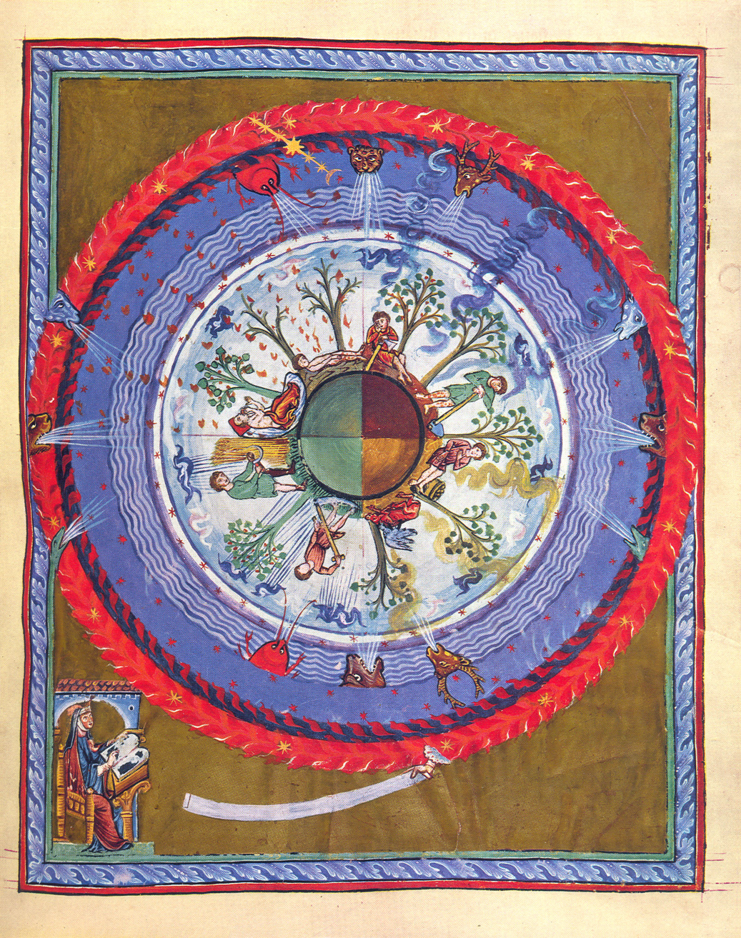
Passa poi all’influenza esercitata sulla terra dalle sfere del fuoco, dell’aria e dell’acqua che si diceva la circondassero. Descrive la struttura dell'universo, e delle forze che agiscono nell'universo
rappresentato in cerchi, stelle e venti, la loro missione e come agiscono questi elementi. Le relazioni tra gli elementi che compongono l'universo, le conseguenze «naturali» ella caduta dell'angelo, la relazione, l’utilità e l’influsso degli elementi cosmici nell’anima e nel corpo dell'uomo.
.
Michela Zucca
Servizi Culturali

Slide 55
Nella visione della seconda parte, si vede la divisione del mondo in cinque parti tra le quali alcune piene di gioie e di delizie e altre pervase dall'orrore di punizioni e oscurità. Come l'angelo caduto invidia l’uomo per la gloria perduta e cerca di allontanarlo da Dio. La visione si ispira alla cometa della Genesi, di cui spiega ogni paragrafo e le sue interpretazioni allegoriche.
Ancora una volta, si tratta anche di visioni «naturalistiche» che prendono spunto da elementi astronomici (la cometa) tutt’altro che scontati.
.
Michela Zucca
Servizi Culturali

Slide 56

L’ultima parte del De divinorum opera tratta della preconoscenza e dell'ordine di Dio, che conosce tutte le cose in anticipo dall'eternità, che tutto crea nel tempo e che esamina con giudizio severo il
opere della creatura razionale. Si parla degli angeli e dell'adorazione delle creature. Il rapporto tra uomo-microcosmo ed universo-macrocosmo appare come
concetto legante del testo.
Ma da questa visione, si rappresenta , forse per la prima volta, la città: cinta di mura, con la cattedrale e i palazzi. Anche in questo Hildegard anticipa il Rinascimento, che è fondato sulla cultura urbana.
.
Michela Zucca
Servizi Culturali

Slide 57
Nella terza parte del testo sono messi in evidenza proprio i mezzi con cui Dio realizza il suo progetto, per la distruzione finale
del mondo e la costruzione della Città Celeste: Amore, Umiltà e Pace, insieme alla sapienza e all’onnipotenza divina che si concretizzano nella creazione, nell’Incarnazione e nella Chiesa.
.
Michela Zucca
Servizi Culturali

Slide 58

L’anima è fuoco vivo nel corpo dell’uomo. Per Hildegard non esiste nulla di statico, tutto è dinamismo. Anche l’Incarnazione è vista come fusione di anima e corpo, così come erano
unite prima della caduta, di cui Cristo è simbolo.
Le tre figure femminili sono in piedi su una fonte, che rappresenta Dio, e sono le stesse virtù cui l’uomo deve aspirare, per essere al centro del cosmo, così come Amore è al centro della ruota nell’ultima visione; in questa avviene la fine dei tempi, ovvero le predizioni dell’Apocalisse. Opere
.
Michela Zucca
Servizi Culturali

Slide 59

Hildegard poi descrive lo stato attuale dell’umanità e la crescita dell'empietà. Tratta della natura dei giudizi del
potere divino, che si manifesterà quando la fine del mondo sarà vicina. La badessa di Bingen ha una visione apocalittica: pensa che in quel momento la maggior parte degli uomini abbandonerà l'autentica fede e volontà cattolica e quasi tutti si
convertiranno nel figlio della perdizione. Parla della concezione e della nascita dell'Anticristo.
Segni, prodigi e tempeste che produrranno i demoni con le loro arti magiche. Termina però con la rovina dell’Anticristo.
.
Michela Zucca
Servizi Culturali

Slide 60

La Gerusalemme Celeste, che nella sesta visione era racchiusa in un quadrato, appare ora associata all’elemento circolare della
divinità, ad indicare che questi, l’Eterno e il tempo, sono un’unica realtà. Sono presenti le tavole della Legge, in mano ad una donna, mentre una mano che benedice sovrasta l’intera immagine. E’ il trionfo di Dio. Termina con un breve epilogo, in cui viene cantato un inno di lode a Dio per il suo lavoro, cioè per la salvezza dell'uomo.
.
Michela Zucca
Servizi Culturali

Slide 61
le opere naturalistiche
Liber subtilitatum diversarum naturarum creaturarum
(Le sottigliezze delle diverse nature delle cose create)
Michela Zucca
Servizi Culturali

Slide 62


Slide 63

Le opere mediche e scientifiche di Hildegard, si differenziano dagli altri grandi scritti in quanto non vengono presentate come derivanti da visioni. Inizialmente esisteva un solo libro, dal titolo Liber subtilitatum diversarum naturarum creaturarum (Le sottigliezze delle diverse nature delle cose create), che dopo la sua morte fu diviso in due parti, Libro della medicina semplice e Libro della medicina composita. I testi oggi sono conosciuti come Physica (Storia naturale) e Causae et Curae (Le cause e i rimedi), nonostante siano state individuate aggiunte e correzioni. Singolare rimane comunque il fatto che il suo testo di medicina fu l'unico ad essere escluso dalla raccolta dei suoi scritti dopo la sua morte. Hildegard è il medico più geniale del Medio Evo, ancora una volta, in anticipo sui suoi tempi.
Michela Zucca
Servizi Culturali

Slide 64

La malattia è il risultato dello squilibrio degli elementi e dei corrispondenti umori, conseguenza della caduta; tutto questo però deve essere unito anche al tipo di vita che l'individuo conduce. Per questo motivo, non esiste un unico rimedio per ogni determinata malattia. Hildegard non dà solo suggerimenti pratici, che prevedono bagni, inalazioni, impacchi, tisane, unguenti, salassi, e così via, ma parla anche dell'alimentazione, e del tipo di vita più sana da condurre. Curare la malattia è necessario quanto curare lo spirito nel processo di riavvicinamento dell'umanità al Regno dei Cieli. Una delle grandi preoccupazioni di Hildegard è la cura della malinconia, l'eccesso di bile nera. Questa uccide la viriditas, per porre rimedio vengono indicati tre elementi: farro (il migliore in assoluto), frumento e segale. Per la badessa non esiste differenza tra organico ed inorganico, ogni cosa possiede la viriditas, e dunque concepisce la natura come una fonte inesauribile per l'uomo, che da essa può attingere qualsiasi rimedio per la cura delle sue malattie.
/.
Michela Zucca
Servizi Culturali

Slide 65

https://www.healthyhildegard.com/category/healthy-nutrition/.
Michela Zucca
Servizi Culturali

Slide 66

Physica
Nella Physica, che può definirsi una sorta di enciclopedia che in nove sezioni affronta e cataloga qualità ed usi terapeutici e farmacologici di piante, alberi, pietre preziose, pesci, uccelli, animali terrestri, rettili ed infine metalli, Hildegard indaga sulle qualità elementari della natura, soprattutto su caldo e freddo, per stabilire quale effetto potesse produrre il loro uso: una pianta fredda combatte la prevalenza del caldo, ad esempio uno stato febbrile. Utilizzando un elemento naturale che possiede la qualità che manca in quel momento nel corpo umano, si ristabilisce il giusto equilibrio.
Michela Zucca
Servizi Culturali

Slide 67

Per ognuna delle sezioni emerge un diverso criterio: nel caso degli alberi, ad esempio, la loro qualità si identifica con la grandezza e la quantità dei frutti che producono, e bisogna anche tener conto dei mutamenti stagionali; mentre, nel caso dei pesci, molto incide ciò che mangiano. Nel parlare degli animali, Hildegard sottolinea che cibarsi del fegato e delle interiora del cane è dannoso per l'uomo, ed oggi sappiamo che ciò produrrebbe un avvelenamento da vitamina A.
Molto interessanti sono le sezioni dedicate alle pietre ed ai metalli. Sembra improbabile che fosse pratica comune utilizzare le gemme a fini curativi. Hildegard è l'anticipatrice della cristalloterapia. Compaiono riferimenti a pratiche magiche. La possibilità di guarigione è sempre presente, a patto che il paziente sia consapevole di avere la responsabilità della sua malattia.
Michela Zucca
Servizi Culturali

Slide 68

Causae et curae
Il Causae et curae comincia con la creazione del mondo e dell'essere umano, dapprima apice della creazione, poi nella sua perdita di armonia, e quindi soggetto alla malattia. La ricerca delle cause e dei rimedi, dà luogo ad uno studio sulla sessualità, psicologia e fisiologia, per concludersi con i lunaria. Punto focale è l'analogia tra il cosmo e l'essere umano, ma se all'inizio del libro viene stabilito un rapporto tra le parti del cosmo e l'organismo, riprendendo quindi la fisiologia e la cosmologia greca, Hildegard classifica gli umori, le loro qualità
e corrispondenze in
modo diverso.
Michela Zucca
Servizi Culturali

Slide 69

E' da questa classificazione che deriva la valutazione originale dei temperamenti maschili e femminili; e collegato a questo, argomento molto importante è la sessualità. La monaca ha della tematica una valutazione positiva: rientra pienamente nelle condizioni originarie, in cui uomo e donna furono creati l'uno per l'altra e per procreare.
Michela Zucca
Servizi Culturali

Slide 70
la lingua ignota
Michela Zucca
Servizi Culturali

Slide 71

Singolare anche l'aspetto letterario. Hildegard infatti, è l'autrice della Lingua Ignota, alfabeto di 23 lettere definite le ignotae litterae. Questo glossario di 1011 parole, è descritto in un'opera intitolata Lingua ignota per hominem simplicem Hildegardem prolata, di cui sono sopravvissuti solo due manoscritti, entrambi risalenti al 1200, il Codice di Wiesbaden e un manoscritto di Berlino. Non si comprende ancora chiaramente quale sia stato lo scopo e l'utilizzo di questa lingua; forse fini mistici o musicali, o forse una sorta di codice segreto da utilizzare esclusivamente all'interno delle mura abbaziali, conosciuto solamente tra le religiose. Il dato certo è la dimostrazione ulteriore della complessità e originalità della badessa di Bingen.
Michela Zucca
Servizi Culturali

Slide 72
grazie
Michela Zucca
Servizi Culturali

